Slide 2
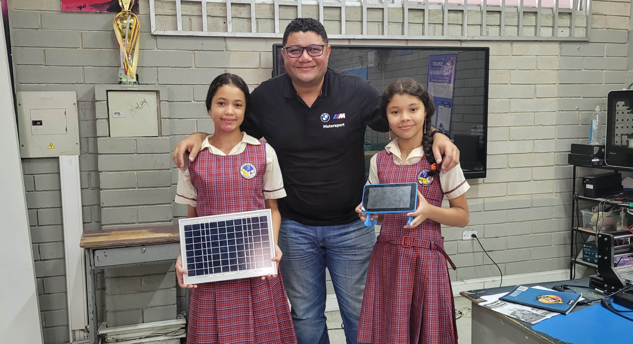

Themis Versión 2.0
IED Comunitaria Metropolitana
Barranquilla - Atlántico

Slide 3
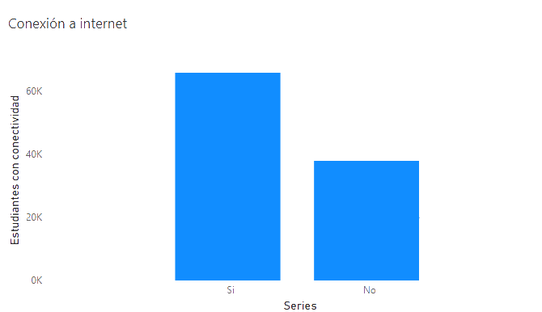
Contexto y problema
En Colombia y según el Ministerio de las TIC’s, el 72% de la población rural no tiene acceso a una red digital, en lo que respecta al sector urbano, esta misma fuente indica que el 34% de esta población tampoco cuenta con este tipo de conectividad. La Secretaría de Educación de Barranquilla publicó los resultados de una encuesta realizada a estudiantes de su ciudad y en esta se evidencia que sólo en Barranquilla más de 28000 estudiantes se encuentran en la misma situación.
¿Cómo podemos diseñar y desarrollar una plataforma de servicios de red que sea sostenible, independiente de internet y la red eléctrica que permita la conectividad a recursos digitales en lugares de difícil acceso?
Fuentes: https://www.mintic.gov.co/portal/715/articles-125867_PDF.pdf - https://bit.ly/3FxvTKp

Slide 4


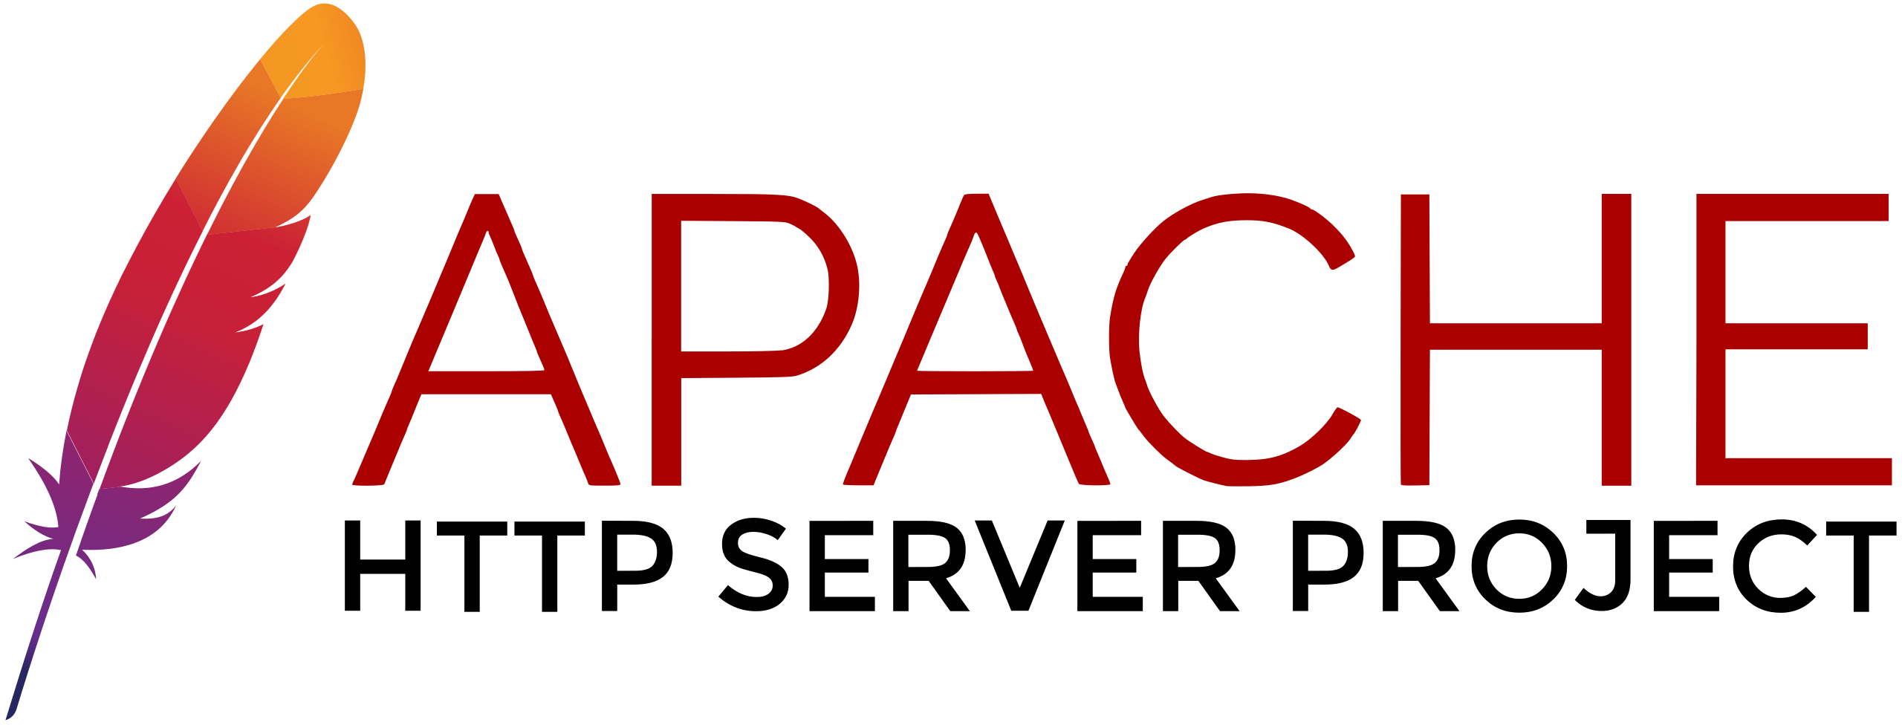


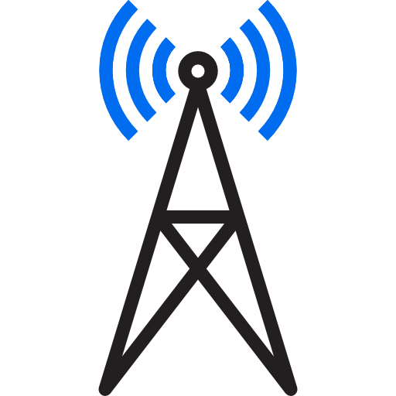



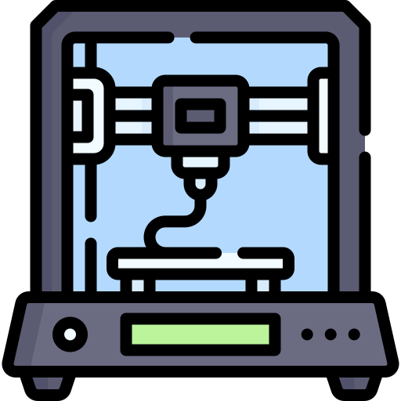


Recursos tecnológicos
Actualmente el proyecto Themis va por su versión 2.0, inicialmente, en su versión 1.0, se utilizaron partes recicladas de computadoras, unos Access points viejos y un switch, con estos elementos logramos construir un primer prototipo funcional el cual dependía de la red eléctrica. Para la versión 2.0, usamos tanto diseño 3d como recursos de hardware y software OpenSource. siempre tratando de hacer una integración lo más efectiva y eficiente de estos, utilizando elementos de bajo consumo energético atendiendo al tipo de alimentación eléctrica que se usa.

Slide 5
Metodología
Para el desarrollo de este proyecto, se utilizó una mezcla de diversas metodologías, desde la base pedagógica se utilizó la metodología de Aprendizaje Basado en Proyectos y desde el punto de vista de la ejecución por parte de los estudiantes, se utilizaron herramientas del Pensamiento de Diseño y Usa Modifica Crea. Las cuales a partir de grandes desafíos globales como lo son los ODS, se identificó una problemática local la cuál fue el inicio del desarrollo de este proyecto..

Slide 6
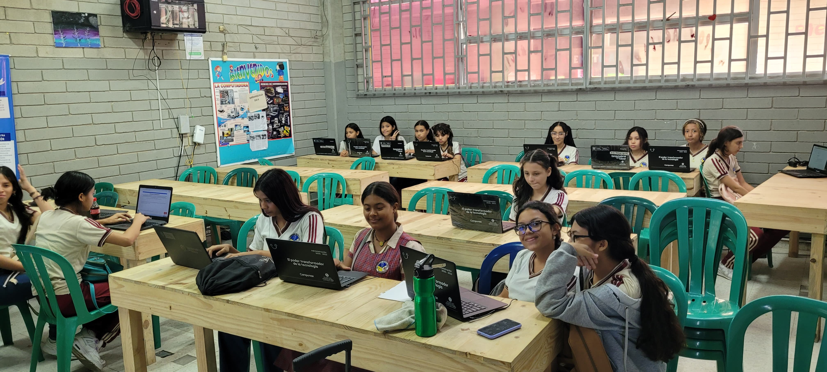
Solución del problema
Para el desarrollo del proyecto se siguieron una serie de etapas propias de las metodologías y herramientas propuestas. Estas son descritas a continuación:
Etapa 1: Identificación y Acuerdos de Equipo
En esta etapa se establecen los compromisos a los que llegan como equipo de trabajo, dejando bien claros las responsabilidades y acuerdos.
Etapa 2: Despertando la Empatía
Aquí, los desarrolladores se aseguran de comprender las necesidades, deseos y problemas de los usuarios. Esto se logra a través de la observación, la conversación y la empatía, con el fin de adquirir una comprensión profunda de su perspectiva.

Slide 7
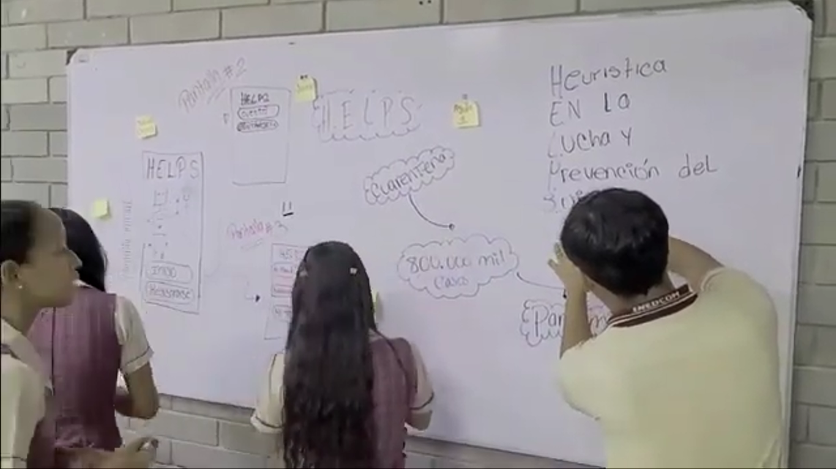
Solución del problema
Etapa 3: Identificación del problema
Una vez que se ha obtenido una comprensión sólida de los usuarios, se procede a definir claramente el problema o desafío que se va a abordar. Esta etapa implica sintetizar la información recopilada y establecer una declaración de problema concreta y enfocada que servirá como guía para el proceso de diseño.
Etapa 4: Ideación
En esta fase se fomenta la creatividad y se generan una amplia gama de ideas y soluciones para abordar el problema definido. Los estudiantes buscan pensar fuera de la caja y emplear técnicas como el brainstorming y la lluvia de ideas para generar conceptos innovadores.

Slide 8
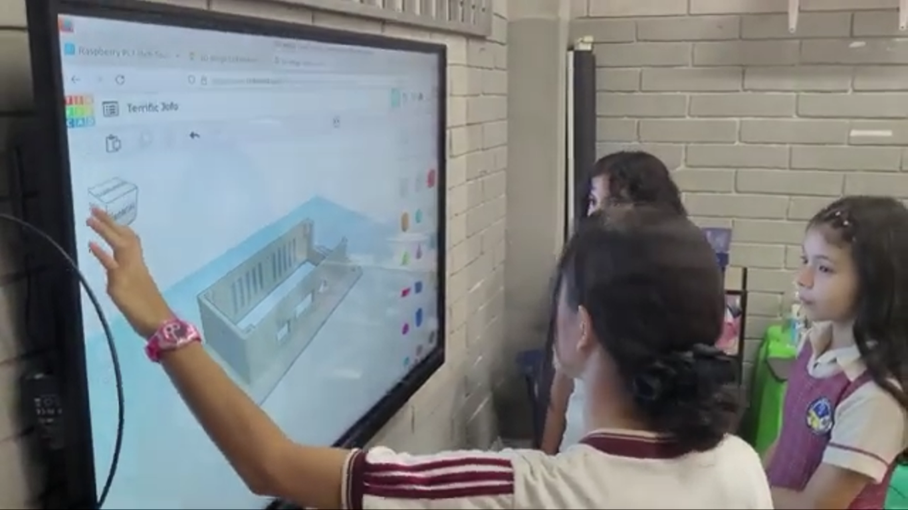
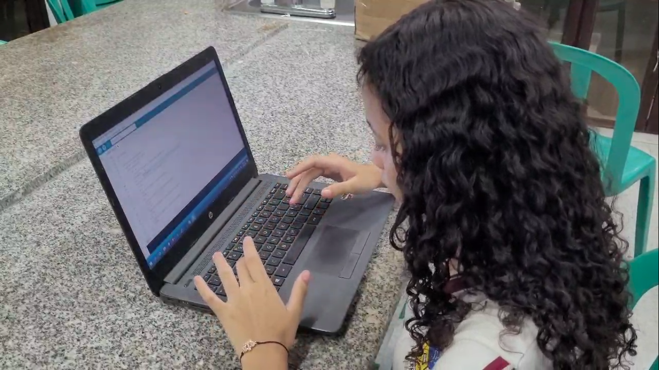
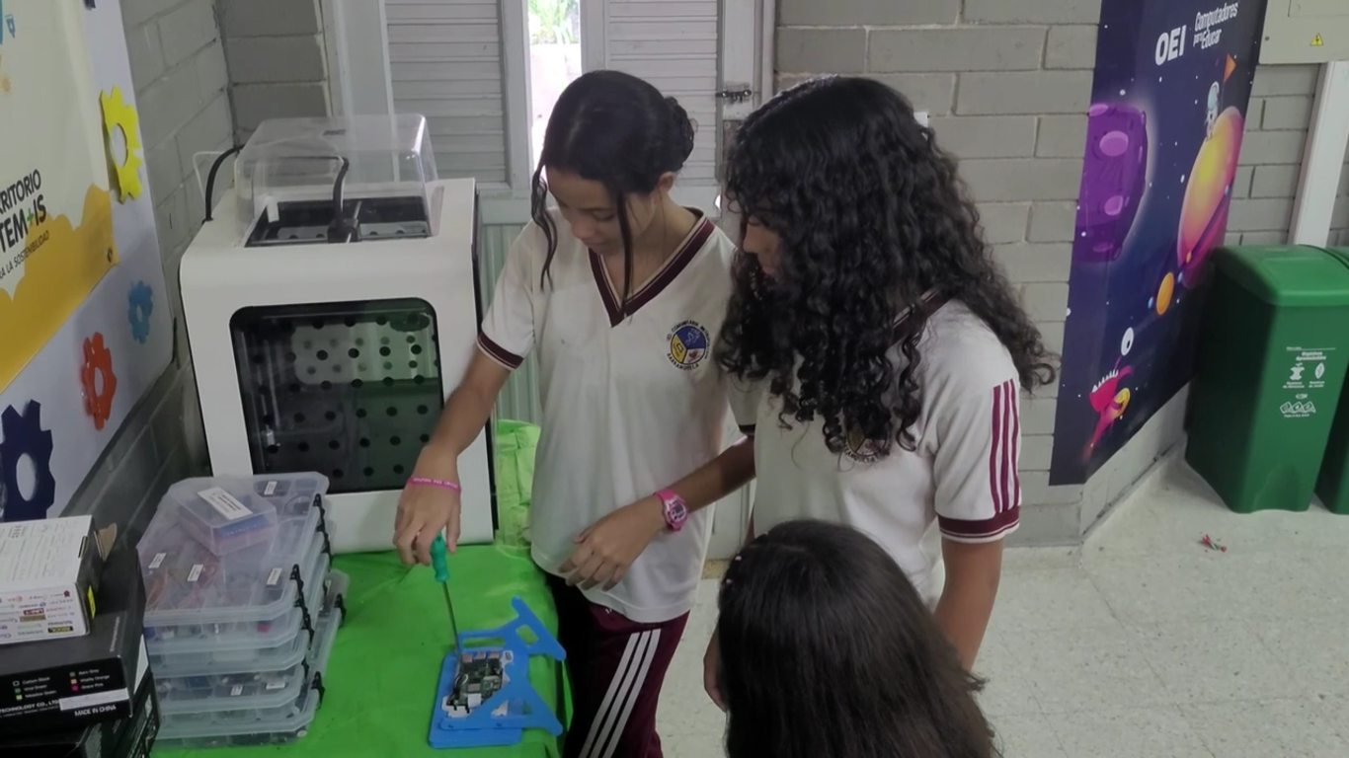
Solución del problema
Etapa 5: Prototipado
Después de generar ideas, se crean prototipos de bajo costo y baja fidelidad de esas soluciones. Estos prototipos pueden ser simples representaciones visuales o modelos funcionales que permiten explorar las ideas de manera práctica.
Etapa 6: Evaluación
La metodología usada implica una evaluación continua de la solución implementada. Se hacen seguimiento y ajustes según sea necesario para garantizar que la solución cumpla con los objetivos y las necesidades de los usuarios a lo largo del tiempo.

Slide 9
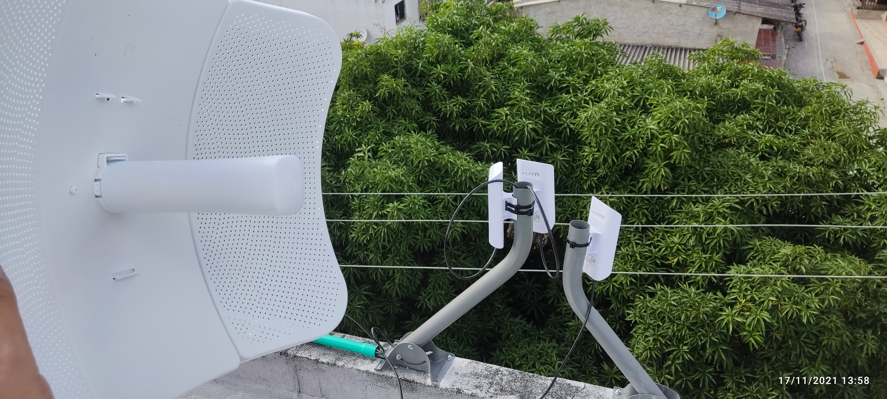
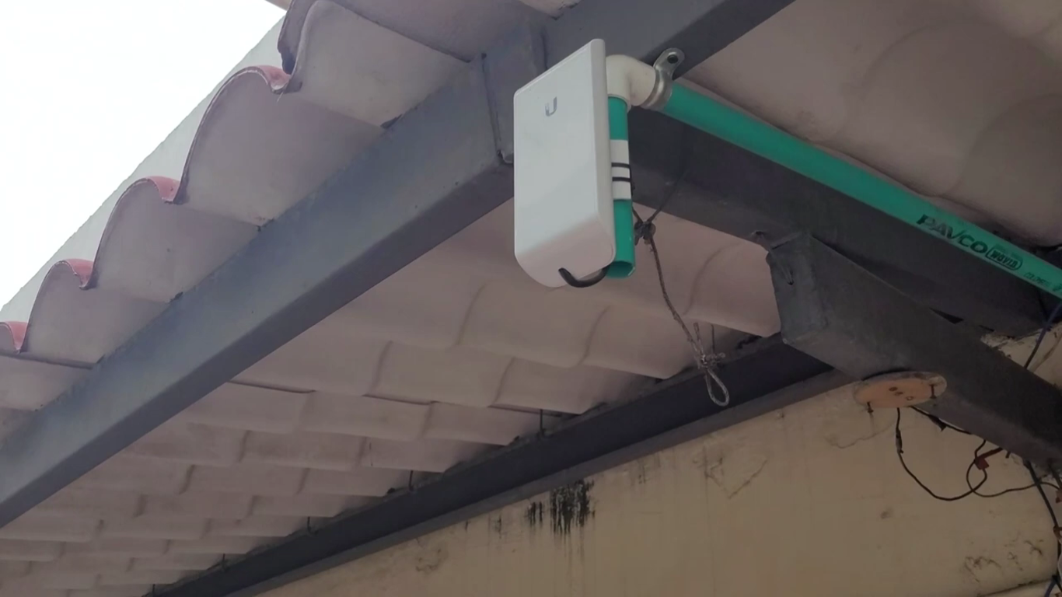
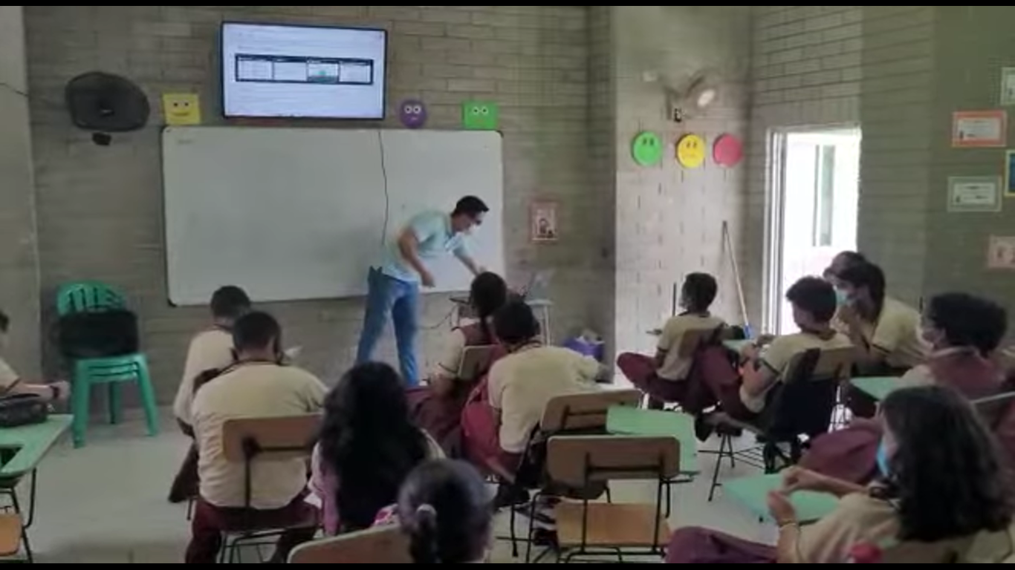
Solución del problema
Etapa 7: Reflexión
Durante esta fase los estudiantes reflexionan acerca de elementos fundamentales del proceso educativo como por ejemplo: Cuáles fueron los obstáculos, cómo los solucionaron, cuáles son las mejoras que se deben implementar en la estructura de trabajo, etc.
Etapa 8: Divulgación
La divulgación es una parte fundamental del proceso educativo ya que permite la realimentación por pares y tener un panorama más amplio tanto de la aceptación del proyecto como de los posibles puntos a mejorar que se hayan escapado en la reflexión.

Slide 10
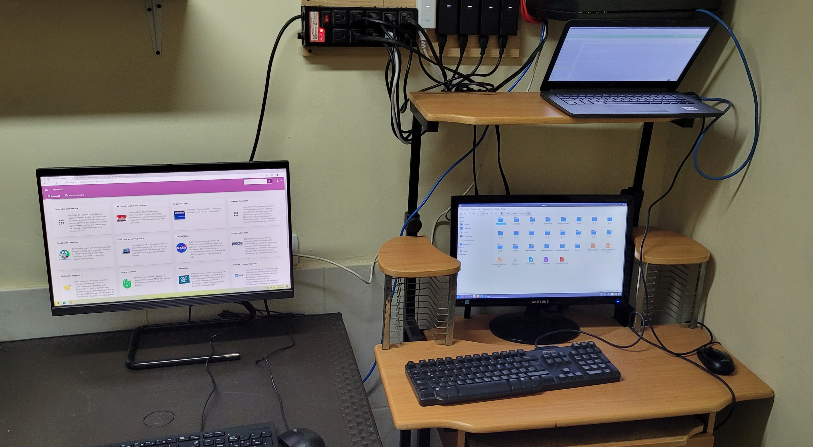
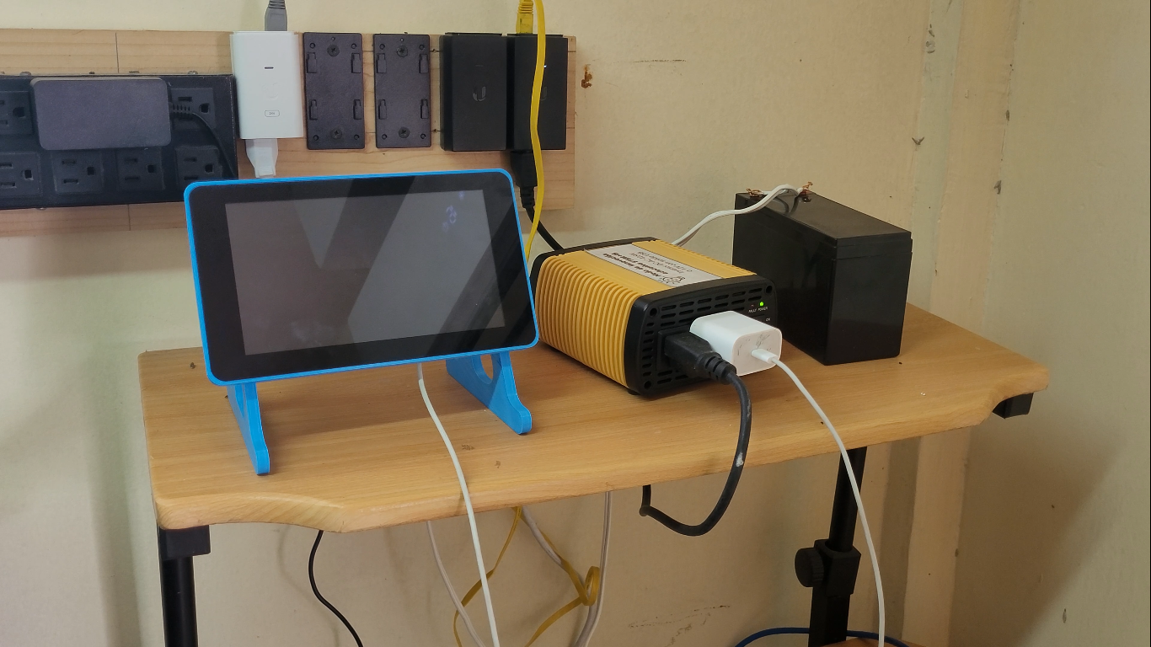
Solución del problema
Themis v1.0
Themis v2.0

Slide 11
Reflexión, evaluación y conclusión
Conclusiones:
Después de desarrollar con los estudiantes el proyecto Themis podemos concluir que la potencialización de habilidades STEM sumadas al uso de metodologías coherentes nos permiten no sólo mejorar nuestra labor como maestros sino que principalmente le entrega a las y los estudiantes la posibilidad de intervenir de manera informada en los procesos de la sociedad 5.0
Aportes:
Los principales aportes que se pueden entregar son:
Desde el punto de vista del docente, la combinación de las metodologías Pensamiento de diseño, Usa Modifica Crea y ABP, son herramientas muy potentes para desarrollar una educación STEM efectiva. Desde la perspectiva de los estudiantes, sólo puedo manifestar que no son el futuro, son el presente y sólo necesitan un pequeño impulso para crear soluciones reales a problemas reales.
Dificultades :
Al igual que en todo proyecto nos topamos con grandes obstáculos, tanto de recursos económicos como de recursos cognitivos, estos últimos más que ser una fuente de frustración, fueron una motivación hacia la adquisición de nuevos aprendizajes, aprendizajes que acompañados de creatividad y mucha empatía nos permitieron superar las dificultades a lo largo del proyecto

Slide 12
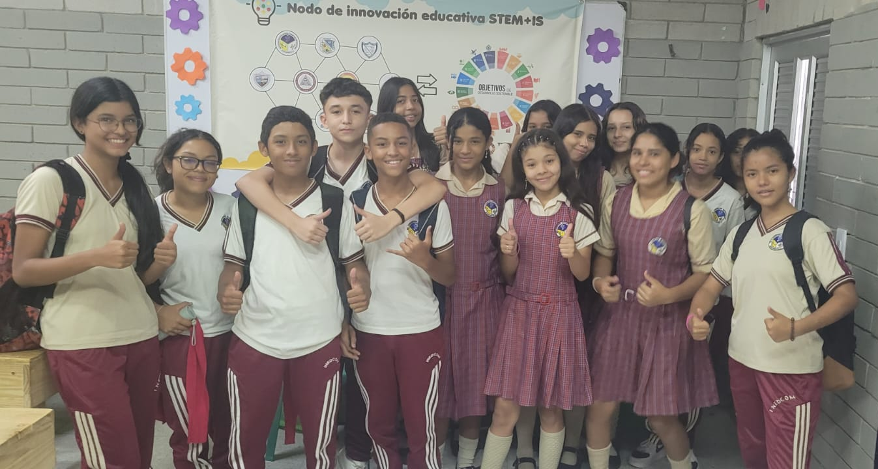
GRACIAS

